Slide 1
Министерство науки и высшего образования Российской Федерации Федеральное государственное бюджетное образовательное учреждение высшего образования «Владимирский государственный университет имени Александра Григорьевича и Николая Григорьевича Столетовых» (ВлГУ)
Юридический институт Кафедра «Финансовое право и таможенная деятельность»
Тема выпускной квалификационной работы:
Организация перевозок и логистика в таможенном деле
Часть 5. Применение информационных систем в международных цепях поставок
Заказчик проекта: ООО «ДжиЭмСи»
Руководитель: к.э.н., доц. каф. «ГП УТД»
Аксенов И.А.
Выполнил: ст. гр. ЗТМД-215
Казабекова М.Н.
Владимир, 2021

Slide 2
Объект - информационная система, как элемент управления международными цепями поставок
Предмет - совокупность функциональных возможностей информационной системы для электронного обмена данными между участниками цепи поставок и таможенными органами
Цель - выявление направлений развития информационных систем для международных цепей поставок
Задачи
- выявить терминологию и характеристики цепей поставок;
- отразить структуру цепей поставок;
- определить особенности управления цепями поставок;
- выделить роль автоматизированных информационных систем в управлении цепей поставок;
- построить модели информационных систем для управления цепями поставок;
- провести сравнительный анализ зарубежных и отечественных разработок информационных систем для цепей поставок;
- сформировать предложения по совершенствованию информационных систем участниками цепей поставок при взаимоотношении с таможенными органами;
- предложить рекомендации по совершенствованию информационных систем по взаимодействию между участниками цепи поставок.

Slide 3
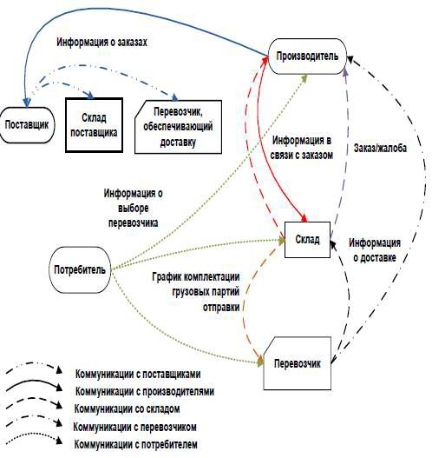
СТРУКТУРА ЦЕПИ ПОСТАВОК

Slide 4
УПРВЛЕНИЕ ЦЕПЯМИ ПОСТАВОК
ПОСТАВКА
СИНХРОНИЗАЦИЯ
ТОЧНОСТЬ

Slide 5
СРАВНЕНИЕ ОСНОВНЫХ РАЗРАБОТЧИКОВ ИНФОРМАЦИОННЫХ СИСТЕМ НА ОТЕЧЕСТВЕННОМ РЫНКЕ
Критерий | 1С | Галактика | SAP
Функционал | внедряется по модульному принципу, т.е. необходимость приобретения полного пакета программ отсутствует. Вполне можно ограничиться актуальными для данного этапа развития предприятия задачами | обладает классически м функционалом ERP системы, наличие модульной системы | обладает широким функционалом и управленческими возможностями, однако стандартному предприятию из этих инструментов на практике понадобится лишь 40-60%, но пакет придется приобретать полностью
CRM | + | + | +
SRM | + | + | +
SCM | + | + | +
TMS | + | + | +
WMS | + | + | +
Стандарт (формат) в EDI технологии | отечественный стандарт Commerce ML (XML формат) | XML формат | стандарт ООН UN/EDIFACT
Наличие модуля по там.декларированию | отсутствует, но возможна интеграция с «Альта-ГТД» | отсутствует | отсутствует, но возможна интеграция с «Альта-ГТД»
Срок внедрения | от 1 – 2,5 лет | от 1,5 года и более | в среднем 5 лет
Стоимость | Лицензия на одно рабочее место $150- 600. Стоимость внедрения на одно рабочее место $200- 1000 (в целом от 360 000 рублей*) | Лицензия $350-1200 на одно рабочее место. Ст-ть внедрения составляет 50-100% этой суммы | Лицензия на 50 рабочих мест $350 тыс. Стоимость внедрения может в несколько раз превышать стоимость решения (в целом от 400 тыс. $*)
Программа | «1С» | «Галактика» | «SAP»
*стоимость внедрения информационной системы рассчитывается исходя из встроенного функционала/модулей, а также от количества автоматизированных рабочих мест и стоимости лицензии.

Slide 6
СРАВНЕНИЕ ВОЗМОЖНЫХ СПОСОБОВ ДЕКЛАРИРОВАНИЯ ТОВАРОВ УЧАСТНИКАМИ ВЭД С ИСПОЛЬЗОВАНИЕМ ИНФОРМАЦИОННЫХ СИСТЕМ
Способ декларирования | Достоинства | Недостатки
Использование специализированной программы (Альта-ГТД) | 1. использование готовой программы 2. автоматизированное заполнение таможенной декларации 3. отсутствует необходимость налаживания каналов связи с таможенными органами, т.к. это обязанность информационного посредника | 1. расходы на оплату установки программы, а также на интеграцию с информационной системой и последующим обслуживанием со стороны информационного посредника (Альта-Софт) 2. в случае сбоя в программе, участник ВЭД не сможет задекларировать товар в назначенные сроки и, как следствие, понесет временные и финансовые издержки. 3. интеграция разных систем с различными форматами данных
Создание отдельного модуля «таможенное декларирование» в информационной системе | 1. единая база данных информационной системы; 2. единые форматы данных 3. автоматическое заполнение и учет таможенной декларации и сопутствующих документов в информационной системе 4. отсутствует необходимость интеграции и поддержания функционирования (обслуживание) разных (несовместимых) систем, что существенно снижает финансовые расходы компании | 1. затраты на создание данного модуля 2. самостоятельное подключение к информационной системе таможенных органов, либо можно воспользоваться услугами информационного оператора
Использование «личного кабинета участника ВЭД» на сайте ФТС РФ | 1. бесплатное использование 2. наличие огромного количества сервисов 3. прямой обмен данными с таможенными органами, без участия информационного посредника 4. участнику ВЭД не нужно устанавливать специализированную программу на свой компьютер | 1. ручной ввод данных 2. несовместимость форматов данных компании и формата, используемого в личном кабинете участника ВЭД 3. загрузка файлов лишь в определенных форматах данных
Notes:
Использование специализированной программы (Альта-ГТД)
1. использование готовой программы
2. автоматизированное заполнение таможенной декларации
3. отсутствует необходимость налаживания каналов связи с таможенными органами, т.к. это обязанность информационного посредника
1. расходы на оплату установки программы, а также на интеграцию с ERP системой и последующим обслуживанием со стороны информационного посредника (Альта-Софт)
2. в случае сбоя в программе, участник ВЭД не сможет задекларировать товар в назначенные сроки и, как следствие, понесет временные и финансовые издержки.
3. интеграция разных систем с различными форматами данных
Создание отдельного модуля «таможенное декларирование» в ERP системе
1. единая база данных ERP системы;
2. единые форматы данных
3. автоматическое заполнение и учет таможенной декларации и сопутствующих документов в ERP системе
4. отсутствует необходимость интеграции и поддержания функционирования (обслуживание) разных (несовместимых) систем, что существенно снижает финансовые расходы компании
1. затраты на создание данного модуля
2. самостоятельное подключение к информационной системе таможенных органов,
либо можно воспользоваться услугами информационного оператора
Использование «личного кабинета участника ВЭД» на сайте ФТС РФ
1. бесплатное использование
2. наличие огромного количества сервисов
3. прямой обмен данными с таможенными органами, без участия информационного посредника
4. участнику ВЭД не нужно устанавливать специализированную программу на свой компьютер
1. ручной ввод данных
2. несовместимость форматов данных компании и формата, используемого в личном кабинете участника ВЭД
3. загрузка файлов лишь в определенных форматах данных

Slide 7
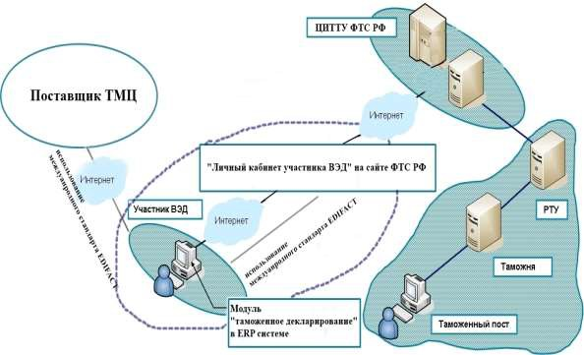
Схема взаимодействия участников цепи поставок с таможенными органами посредством использования ERP системы и «Личного кабинета участника ВЭД»

Slide 8
ПРЕИМУЩЕСТВА РЕШЕНИЯ
бесплатное, прямое взаимодействие с таможенными органами (отсутствуют информационные посредники, не требуется получение доступа к информационной системе таможенных органов, т.к. можно сказать, что «личный кабинет участника ВЭД» выступает в роли информационного посредника)
сокращение временных и финансовых издержек за счет автоматической загрузки заполненной декларации и таможенных документов из ERP системы в личный кабинет участника ВЭД;
применение единого, международного стандарта EDIFACT при электронного обмене данными со всеми участниками ВЭД избавит от несовместимости форматов данных и исключит дублирование данных
оперативное взаимодействие всех участников цепи поставок
обеспечение беспрепятственного движения единого потока информации, что напрямую повлияет на взаимодействие участников цепи поставок и как следствие на движение ТМЦ по цепи поставок.

Slide 9
СПАСИБО
ЗА
ВНИМАНИЕ

